Slide 1
NÁSILÍ v RODINĚ Ohrožená osoba
MGR. MARTINA JEŽKOVÁ
MGR. JIŘÍ AMMER
SPONDEA, Z. Ú.

Slide 2
Naše vnímání a hodnocení, co vše lze zahrnout pod pojem domácí násilí, se vyvíjí.
r. 1974, první azylový dům pro týrané ženy v USA, v ČR – r. 2004 do tehdejšího trestního zákona včleněna nová skutková podstata Týrání osoby žijící ve společném obydlí (dnes §199 trestního zákoníku)
Výzkumy prováděné na obětech v azylových domech – vznikl stereotyp týrané ženy (velmi traumatizovaná a bezmocná oběť, intimní terorismus).

Slide 3
V novém právním prostředí – nová legislativa od r. 2007 (zákon č. 135/2006 Sb.) – klade si za cíl včasnou intervenci a prevenci DN pomocí tzv. institutu vykázání a podpory obětí (IC), díky osvětovým kampaním v médiích a vzrůstajícímu povědomí veřejnosti o domácím násilí – jednolitý obraz obětí DN se roztříštil.

Slide 4
Presumpce statusu oběti
Každou osobu, která se cítí být obětí, je třeba považovat za oběť, nevyjde-li najevo opak/nejde-li zjevně o zneužití postavení oběti.

Slide 5
Koncept ideální oběti
Nils Christie (1986) – norský sociolog a kriminolog
•Oběť je ve srovnání s pachatelem slabá. Prototypem ideální oběti mohou být ženy, děti, senioři, nemocné či handicapované osoby.
•Oběť se nevystavovala záměrně riskantním situacím, v optimálním případě byla napadena, když se věnovala běžné, seriózní činnosti.
•Oběť nenese žádný podíl na vzniku zločinu.
•Oběť nebyla v žádném vztahu s pachatelem, útočníkem byla cizí osoba. To také implikuje, že pachatelem byla konkrétní osoba, nikoli instituce, a že viktimizace proběhla jako jednorázová událost.
•Pachatel je jednoznačně špatný a silný.
•Oběť disponuje správnou kombinací síly, slabosti a atraktivity, čímž evokuje obraz správné oběti, aniž by přitom ohrožovala vyváženost důležitých zájmů.
Notes:
Reakce společnosti na oběti mohou být různorodé - typicky a většinově je jim vyjadřována lítost, sympatie, ale někdy to může být i odmítání, pokud oběť nesplňuje naše představy o ideální oběti - hierarchie viktimizace, dle Christieo, když oběť naplňuje 6 znaků - mluvíme o ideální oběti, nemáme problém reagovat empaticky, lidé problematičtí - již máme problém je označit za oběť, i oběť může mít své chyby, oběti nejsou ideální.

Slide 6
•Oběť má právo reagovat na to, co se ji stalo, velmi různorodě, oběti zločinů nepřestavují homogenní skupinu.
•Existují i divné projevy obětí, netypické, kontraintuitivní projevy obětí, např. u DN.
•Neexistuje profil „správné“ oběti.

Slide 7
Hluboce zakořeněné mýty ve společnosti
Znásilnění
…neměla co dělat v noci v parku, neměla mít mini sukni, chovala se vyzývavě, koketovala se mnou, koledovala si o to, znásilnění mezi manželi není znásilnění, žena má konat své manželské povinnosti…
Domácí násilí
…když to tak dlouho snáší, asi se jí to líbí, je to masochistka, zřejmě nekoná doma co má, a proto zaslouží, není schopná samostatného života…

Slide 8
Vývoj násilného vztahu
1. fáze: adorování oběti – zbožňování oběti, všechno je na oběti super, chce rychle vytvořit blízký vztah, chce rychle poznat rodinu, svěřuje svá tajemství, vytváří ve vztahu velkou důvěru, velmi podpůrný, věří oběti
2.fáze: izolace oběti – „budeme jen spolu, nikoho nepotřebujeme“, chce být jen s obětí, že prý nepotřebuje svou rodinu, kamarádky
3.fáze: vyhrožování násilím – při projevu nesouhlasu a samostatnosti
4.fáze: fyzický útok
5.fáze: omlouvání, odprošování

Slide 9
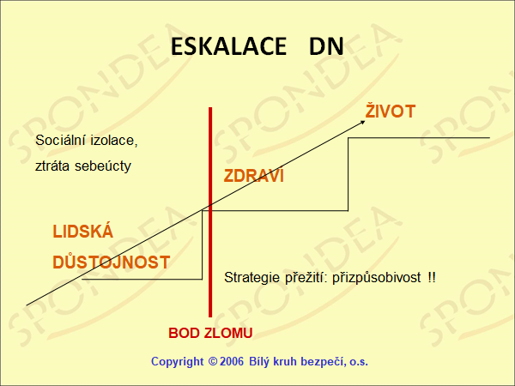

Slide 10
Varovné signály ve vztahu
•chorobná žárlivost partnera
•partner pochází z násilného prostředí
•partner se choval násilně již v minulosti
•partner fyzicky vyjadřuje svůj hněv, ničí věci...
•partner kritizuje váš vzhled, shazuje vás před ostatními
•partner odmítá přijmout odpovědnost za své chování, viní ostatní ze svých neúspěchů a problémů
•partner je velmi prchlivý, nepředvídatelný

Slide 11
Domácí násilí jako TRAUMA
• Trauma = událost, která je mimo obvyklou lidskou zkušenost a ohrožuje život nebo fyzickou integritu sebe či jiných osob (APA, 1987), prožitek intenzivního strachu, bezmoci, pocitu ohrožení života svého či bližních, nemožnost ovlivnit situaci, která zpravidla přesahuje dosavadní zvládací mechanismy.
•Monotrauma x komplexní trauma ( = násilí v rodině), podle četnosti traumatických událostí, opakovanost, různé typy traumatizace
• Vývojové trauma = zahrnuje kumulativní traumata v období dětství, následkem je velké množství symptomů, vzniká v kontextu blízkých vztahů, v období, kdy je dítě závislé na primárních pečujících osobách (závažné formy deprivace, týrání a zneužívání sexuální, fyzické a emocionální) (Van der Kolk, 2015).
• nejmenší dopad má jednorázová událost nezpůsobená člověkem a nejhorší dopad má opakovaná traumatizace způsobená člověkem – např. DN, alkoholismus rodiče

Slide 12
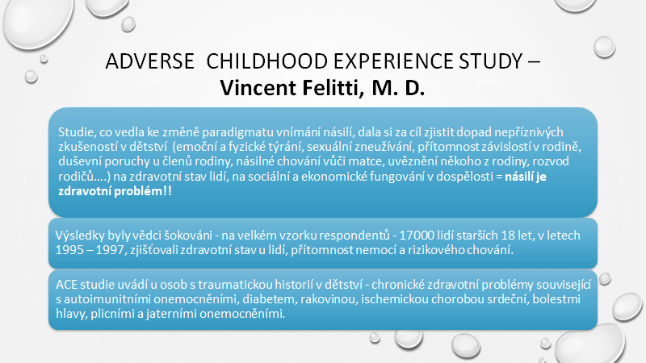
Notes:
Jde o studii Adverse Childhood Experience od Vincenta Fellitiho, který pracoval jako internista s velmi obézními pacienty. Jejich situaci řešil dvěma způsoby - operativním zmenšením žaludku nebo dietou. Pozoroval, že po skončení léčby ti, kteří byli na dietě, znovu nabrali, protože začali víc jíst. Pacienti po operaci žaludku ale začali trpět jinými příznaky - úzkostmi, sebevražednými myšlenkami. Když prozkoumal jejich anamnézu, zjistil, že velká část těchto lidí měla zkušenost se sexuálním zneužíváním. Začal tedy zkoumat, jak zátěže z dětství a dospívání ovlivňují naše zdraví. Co je ale důležité, je možnost to změnit, přičemž první krok je o tom vůbec začít mluvit. Felliti na jedné přednášce prohlásil, že lidí, kterých se na tuto historii v rámci lékařské péče ptali, měli menší potíže než lidé z kontrolní skupiny, jichž se nikdo neptal.

Slide 13
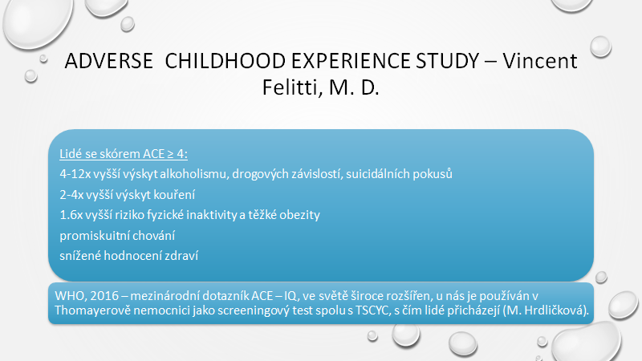

Slide 14
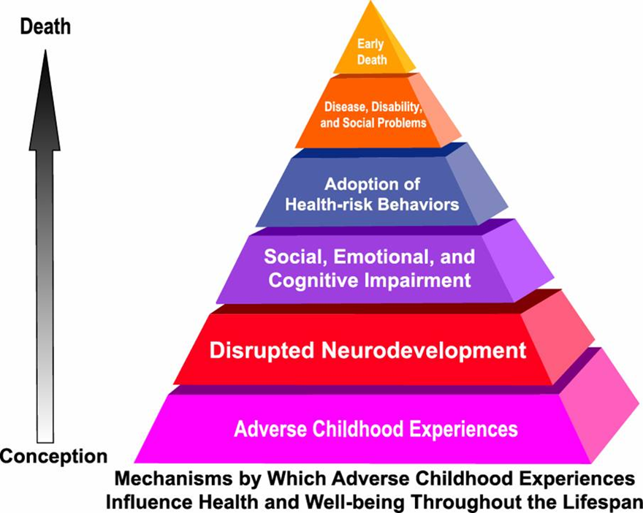

Slide 15
Definice traumatu
•Působením vnějšího činitele jsou vyřazeny (zablokovány) biologické a psychické adaptační mechanismy člověka.
•Traumatické symptomy nejsou zapříčiněné samotnou spouštěcí událostí, jsou způsobené ze zamrznutého zbytku energie, která nebyla uvolněná a vybitá. Reziduum zůstává zachycené v nervovém systému. Ohrožený člověk musí celou mobilizovanou energii vybít, aby mohl hrozbu úspěšně překonat, jinak se stane obětí traumatu.
•Příklad: Utíkající antilopa před gepardem je vybuzená na 150 km/h, ve chvíli kdy gepard se vrhne do útoku, antilopa kolabuje, navenek vypadá mrtvá, nehybná, ale uvnitř je organismus stále velmi nabuzený …(systém brzda/plyn!) (Peter A. Levine, 1997)

Slide 16
Traumatogenní podněty
nitroděložní trauma, potraty, interrupce, porodní trauma, znásilnění, ztráta rodiče nebo blízké osoby, nemoci, náhodné otravy, autonehody, přírodní katastrofy, požáry, fyzická zranění, sexuální a emoční zneužívání, fyzické týrání, přepadení, únos, nasazení pout, neúmyslné zabití, přítomnost při násilném aktu, nevěra, rozchod, rozvod, odkrytí tabuizované informace, invazivní lékařské a stomatologické zákroky, narkózy, dlouhodobá nehybnost, fixace končetin
= reakce organismu je důležitější než podnět, který reakci vyvolal.
Trauma není událost samotná, ale je to její dopad na člověka.

Slide 17
Faktory ovlivňující trauma
1. Událost samotná: délka, intenzita, frekvence
2. Jednotlivec: věk, fyzické a duševní zdraví, odolnost vůči zátěži
3. Životní kontext v době traumatu
4. Zkušenosti z minulosti (úspěchy a selhání)
5. Naučené dovednosti ve zvládání traumatogenních situací
6. Důvěra v sebe a dostupnost obrany: externí zdroje (sociální opora), interní zdroje

Slide 18
Neurobiologický kontext reakce na trauma
•Následky traumatu díky zobrazovacím metodám vnímáme nyní nejen jako problém psychiky, ale také jako reakci centrální nervové soustavy.
•Podstata fyziologické reakce na akutní trauma se projeví aktivací katecholaminového systému a hypothalamo-hypofyzo-nadledvinové osy, trauma aktivuje sympatickou oblast nervového systému. Dochází k nárůstu hladiny adrenalinu, noradrenalinu a dopaminu a následné obranné (útočné či únikové) reakci. Následkem traumatického zážitku může dojít k dysregulaci HHN osy – její nadměrně zvýšená reaktivita – riziko vzniku PTSP.
•Reakce na stres – sekrece endorfinů a enkefalinů – prevence přílišné aktivace sympatiku, jejich vysoká hladina = ztuhnutí, znecitlivění.
•Mnohé příznaky PTSP jsou spojeny s přetrváváním nadměrné aktivace organismu, která je důsledkem zvýšené stimulace noradrenergního systému, i aktivita serotoninergního systému (serotonin – přispívá k adaptaci na zátěž).

Slide 19
Traumatickou událostí jsou neurofyziologicky ovlivňovány zejména:
•Limbické oblasti
•Amygdala = zásadní funkce při zpracovávání podnětů (bezpečné x nebezpečné), centrální poplašný a obranný systém organismu, který je aktivován při jakémkoliv typu ohrožení, ovlivňuje chování spojené s emocemi a ve spojení s hipokampem se spolupodílí na ukládání informací do dlouhodobé paměti
•Hipokampus
•Sekrece kortizolu

Slide 20
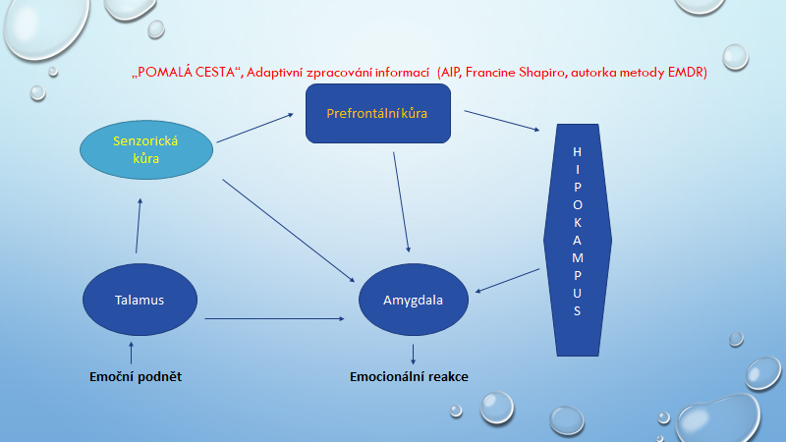
Notes:
Podnět působí, jsme náhle konfrontováni se signálem nebezpečí (hlasitý zvuk, něco nás znenadání píchne atd.), tento signál je doveden smyslovými orgány do talamu, což je centrální přepínací stanice, do níž je nejprve veden každý podnět mířící do mozku, zde probíhá první výběr, co pustí dál, je dál veden přes senzorickou kůru do amygdaly, ta dává podnětům význam – bezpečné x nebezpečné. Toto všechno se děje velmi rychle, ještě dříve, než vlastně víme, co se stalo, zareagujeme obranným reflexem nebo na okamžik ztuhneme. Když amygdala zachytí nebezpečí, spustí stresovou reakci (útok nebo útěk – uvolnění adrenalinu, zvýšení TK a mobilizace systému). V tom okamžiku začnou pracovat oblasti v senzorické kůře, celou situaci analyzují, zapojení i prefrontální kůry (je spojená s pozorností a s vědomým plánováním jednání) a další zapojení hipokampu, který se specializuje na zpracovávání kontextových informací, aktuální zkušenost dává do kontextu, aktivuje relevantní paměťové stopy, dává vzpomínkám řád. Dají signál amygdale, že nebezpečí nehrozí, dojde k odvolání poplachu, deaktivace amygdaly.

Slide 21
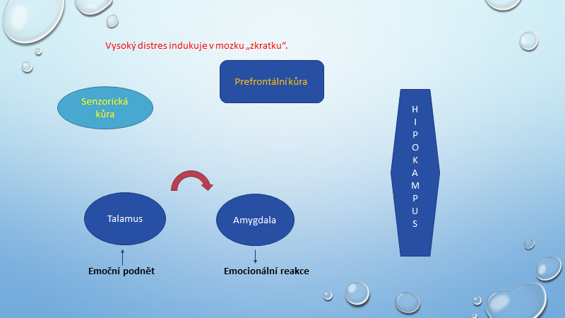
Notes:
Při traumatu funguje jen krátká dráha, delší se vypne, není na to čas. Když vyskočí v lese medvěd, potřebujeme utíkat a ne vyhodnocovat, jestli je nebezpečný nebo ne. Často zůstává amygdala aktivována, i když nebezpečí již nehrozí, nepropojily se vyšší struktury, přestává fungovat top down regulace z prefrontální kůry, amygdala koná samostatně.

Slide 22
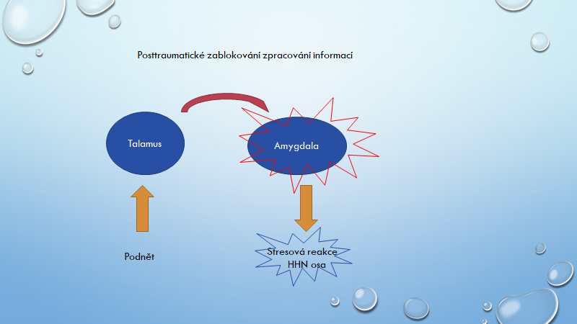
Notes:
V posttraumatickém modu je amygdala v permanentním „střehu“, vybuzená, neumí relaxovat, ani spánkem se neumí uvolnit, traumatizovaní lidé jsou permanentně unavení, děti jevící se, že jsou ADHD, nemusí být ADHD, jsou nadměrně dráždivé, ve střehu, jeví se jako by měly poruchu pozornosti. Může se stát, že amygdala v propojení s dlouhodobou pamětí vyhodnotí vlivem předchozího traumatu i neutrální podnět přicházející ze smyslové modality jako nebezpečný. Úkolem psychoterapie je i v těchto situacích napojit kortex, hipokampus.

Slide 23
Akutní stresová reakce
2 typy reakce: 1. reakce typu ALFA, převaha regulace sympatické větve ANS, „útěk či boj“
z hlediska fyziologie organismu: zčervenání, bušení srdce, zrychlený dech, zvýšený TK, svalové napětí, rozšíření zorniček, sucho v ústech, zpomalení peristaltiky střev, sekrece adrenalinu, noradrenalinu a kortizolu, objeví se psychomotorický neklid až neúčelná aktivita, výrazná mimika, gesta i nepřiléhavé emoce, zrychlený proud řeči až slovní salát, může se objevit pomočení, slinění, zvracení, snižuje se těžiště, lidé mají tendenci se schovávat, může docházet k záchvatům paniky, dochází k narušení tzv. osobního prostoru, osoby jdou do větší blízkosti, mění se prožitek času, všechno má rychlý spád, objevují se výpadky paměti a amnézie

Slide 24
Akutní stresová reakce
2. reakce typu BETA, převaha parasympatiku, (freezing, „mrtvý brouk“, ztuhnutí)
Pokud bezprostředně hrozí smrt, není možný únik ze situace, limbický systém aktivuje parasympatickou větev, u této reakce převažuje tonická imobilita, odpojení prožitků emocí a bolesti, zpomalení tepu, snížení TK, povrchní dech, lidé mají stažený výraz ve tváři, tzv. „spadnutá mimika“, zblednutí, polévá je „studený“ pot, mají studené končetiny („sáhla na mě smrt“), mají konformní chování, chovají se nenápadně, pasivně, pohybují se jako roboti, zdánlivě působí racionálně a klidně, ale může klesat porozumění situací kolem nich, častý je mutismus, ale komunikace velmi často probíhá v duchu, stavy depersonalizace, derealizace, mdloby, stavy disociace

Slide 25
Akutní stresová reakce - Freezing, zamrznutí
jedna ze třech reakcí, které jsou k dispozici plazům a savcům, když čelí obrovskému ohrožení, další dvě jsou Fight and Fly (útěk a boj)
příroda rozvinula reakci nehybnosti ze dvou důvodů:
1. poslední možná strategie přežití ve smrtelném ohrožení
2. organismus vstoupí po dobu zamrznutí do změněného stavu vědomí, ve kterém necítí bolest. Schopnost vstupovat do této přirozené reakce a vystupovat z ní je klíčem, jak se vyhnout oslabujícím následkem traumatu. Je to dar, který jsme dostali od divoké přírody (Peter A. Levine, 1997)

Slide 26
Akutní stresová reakce
•Stresová reakce je normální zdravá adaptivní reakce organismu na ohrožení.
•Normální reakce lidí na nezvyklé životní situace.
•Beta reakce mají tendence přecházet do alfa reakcí, méně obvyklé je, když alfa reakce přechází do beta reakce, možnost rozvoje PTSP.
•K traumatizovaným lidem se musí přistupovat pomalu, ne zezadu, doporučuje se „zacházet s klientem jako s plachým koněm.“

Slide 27
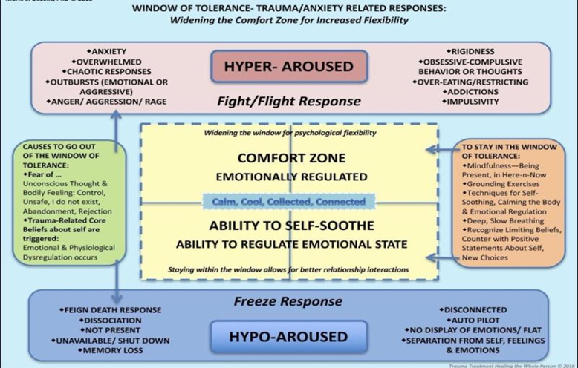
Okno tolerance = zóna optimálního nabuzení
Notes:
Každý člověk má rozmezí aktivace organismu jinde, v komfortní zóně jsme schopni věci přicházející k nám integrovat, zpracovávat informace z vnitřku a z vnějšku, učíme se, integrujeme zkušenosti. Šířka okna tolerance se mění v čase, i během dne, kolísá, je individuální. Zážitek traumatu nás ze zóny optimálního nabuzení „vyhodí“ – aktivuje se sympatikus (nabuzení pro přežití, odpojí se mozková kůra, která integruje zážitek, vše znamená pro organismus obrovský energetický výdej, nelze to udržet dlouhodobě, opačný pól a pak organismus kolísá mezi těmito póly. Traumatizovaní lidé často uvíznou v těch pólech a nevrátí se do okna tolerance, do zóny optimálního nabuzení.

Slide 28
Charakteristika ohrožené osoby DN
•dlouhodobá emocionální frustrace
•snížené sebevědomí a sebehodnocení
•nedůvěra ve své schopnosti a dovednosti
•jsou často nejisté a nerozhodné
•časté pocity viny, pocity bezmoci a beznaděje
•cítí veliký strach z násilníka, který je paralyzuje cokoliv udělat
•neurotické projevy (poruchy spánku, úzkostné stavy, fobie…)
•psychosomatická onemocnění (bolesti hlavy, žaludeční problémy, nechutenství…)

Slide 29
Charakteristika ohrožené osoby DN
•psychiatrické diagnózy (deprese, suicidální sklony…)
•syndrom týrané osoby – v rámci PTSD, není součástí MKN – 10, (v ICD -11 přechod byl završen v lednu 2022, zavedení nově komplexní PTSD, C-PTSD)
•sebedestruktivní reakce: popírání viny agresora
•minimalizace následků, bagatelizace násilí
•odmítání možnosti pomoci
•pokřivené vnímání reality, nevidí reálnou hrozbu
•zablokované ventilování vzteku
•disociace
•identifikace s původcem násilí

Slide 30
Diagnostická klasifikace následků traumatu podle MKN-10
•V době vzniku MKN- 10, jen nejzávažnější, život ohrožující události x ICD-11
•Symptomy související s následky akutního traumatu: neurotické poruchy (F40-F48.9), poruchy vyvolané stresem a poruchy přizpůsobení (F43) a disociativní poruchy (F44).
•Akutní reakce na stres (F43.0) (trvání příznaků hodiny až dny)
•Posttraumatická stresová porucha (F43.1) (vznik do 6 měsíců po traumatu)
•Porucha přizpůsobení (F43.2) (3-6 měsíců od traumatu, v popředí poruchy emocí a chování narušují sociální fungování a výkon)
•Přetrvávající změna osobnosti po katastrofické události (F62.0) (alespoň 2 roky), C-PTSD

Slide 31
Podoby PTSP
1.Traumatická událost je stále znovu prožívána následujícími způsoby:
•opakující se neodbytné úzkostné vzpomínky na událost, včetně obrazů, myšlenek nebo pocitů (u dětí se může objevit opakující se hra, kterou je trauma vyjadřováno)
•opakující se úzkostné sny o události (u dětí to mohou být děsivé sny bez rozpoznatelného obsahu)
•osoba jedná nebo se cítí jako by se traumatická událost opakovala (iluze, flashbacky)
•postižený pociťuje silnou úzkost, pokud je vystaven něčemu, co připomíná traumatickou událost

Slide 32
Podoby PTSP
2. Osoba se neustále vyhýbá podnětům připomínajícím traumatickou událost
•snaha vyhnout se myšlenkám, pocitům nebo konverzaci spojené s traumatem
•snaha vyhnout se aktivitám, místům nebo lidem, kteří vyvolávají vzpomínky na trauma
•neschopnost vzpomenout si na důležitou věc ohledně traumatu
•nápadně zmenšený zájem o vykonávání důležitých činností
•pocit odcizení nebo odloučení od ostatních
•omezení citového rozsahu (např. neschopnost cítit lásku)
•změněný pohled na budoucnost (např. postižený neočekává kariéru, sňatek, děti…)

Slide 33
Podoby PTSP
3. Příznaky poruchy rytmu aktivity (které nebyly přítomny před traumatem)
•neschopnost odpočívat, potíže s usínáním a spánkem
•podrážděnost, přecitlivělost nebo výbuchy vzteku, neklid
•potíže s koncentrací, těkání po okolí
•tenzní prožívání, přehnaná ostražitost
•přehnané úlekové reakce
•paranoidní vnímání
•zvýšené pocení, záněty šlach, bolesti zad, hlavy, zubů, svalů

Slide 34
PTSP
•V současné době existuje mnoho dostupných zahraničních studií a odborných článků, které se problematikou traumatu a jeho důsledků zabývají, respektovaní autoři: Bessel van der Kolk, Peter A. Levine, Babette Rothschildová a mnoho dalších.
•Do diagnostického a statistického manuálu DSM byla PTSD zařazena od roku 1968, první klasifikace následků traumatu a symptomů PTSD proběhla na základě zkušeností se symptomy veteránů války ve Vietnamu – proto se zpočátku týkala zejména dospělé populace v souvislosti s válečnými, katastrofickými a mimořádnými zážitky – nyní tuto dg. chápeme daleko v širším kontextu.
•Často bohužel dochází k tomu, že tato dg. není správně identifikována, klasifikována ani diagnosticky správně zařazována (Němcová, Jochmannová in Jochmannová, 2021).

Slide 35
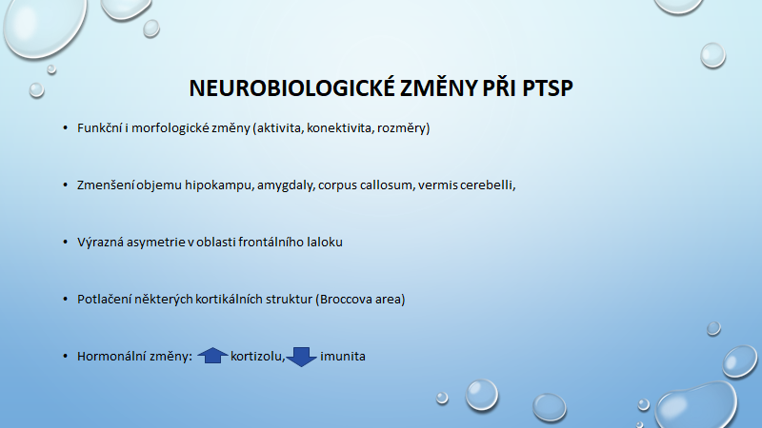

Slide 36
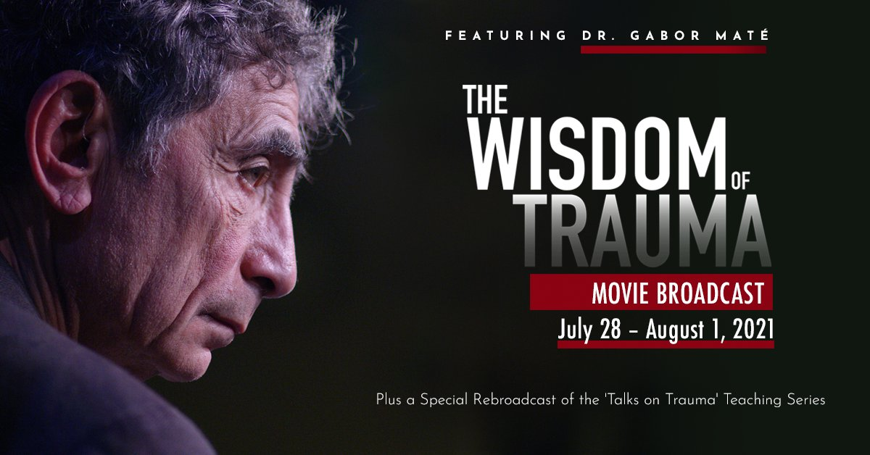
https://www.youtube.com/watch?v=uH5JQDAqA8E&t=87s
Dr. Gabor Maté: The Wisdom of Trauma

Slide 37
Možnosti pomoci OO
Zákon č.135/2006 Sb.
Tři pilíře ochrany
Policie ČR - institut vykázání
Sociální služby - Intervenční centra
Justice - návrh na tzv. předběžné opatření na zamezení pobytu a kontaktu

Slide 38
Na oběť orientovaný přístup
klient/ka hraje při rozhodování a provádění jednotlivých kroků k zajištění jejího bezpečí aktivní roli
je jí/mu nasloucháno a je k ní/jemu přistupováno s úctou
na oběť orientovaný přístup se snaží vytvořit takové strategie zajištění bezpečí, které by OO považovala za relevantní a které by měly jasně definované a odsouhlasené cíle, povinnosti, jednotlivá opatření i odpovědnost za jejich plnění, týká se to samozřejmě i OO
protože OO zná původce násilí velmi dobře, je její vnímání rizika při posuzování míry jejího ohrožení velmi důležitým ukazatelem
díky posílení a podpoře získávají klienti/ky odvahu dělat změny a případně podnikat kroky k ukončení násilného vztahu, ale konečné rozhodnutí je vždy na oběti, ta má právo! ve vztahu zůstat

Slide 39
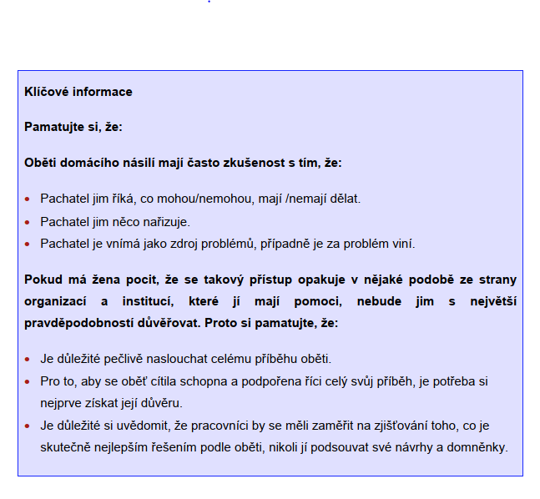

Slide 40
přístup zaměřený na posouzení rizika
termín “riziko” - riziko, že ohrožená osoba utrpí těžkou újmu, riziko eskalace násilí a zabití
s rozvojem výzkumu rizikových faktorů souvisí i rozvoj různých nástrojů k posouzení rizika - PČR používá metodu SARA DN
cílem není riziko předpovídat, ale spíše jej posoudit s ohledem na zajištění adekvátních bezpečnostních opatření a ochranu oběti
nelze toho dosáhnout pouhým vyplněním dotazníku - pomáhají strukturovat a systematizovat odborná posouzení
je to možný nástroj i proti bagatelizaci násilí ze strany OO
posuzování rizika by měl být průběžný a dlouhodobý proces, jež by měl být předmětem pravidelné kontroly a přezkoumání

Slide 41
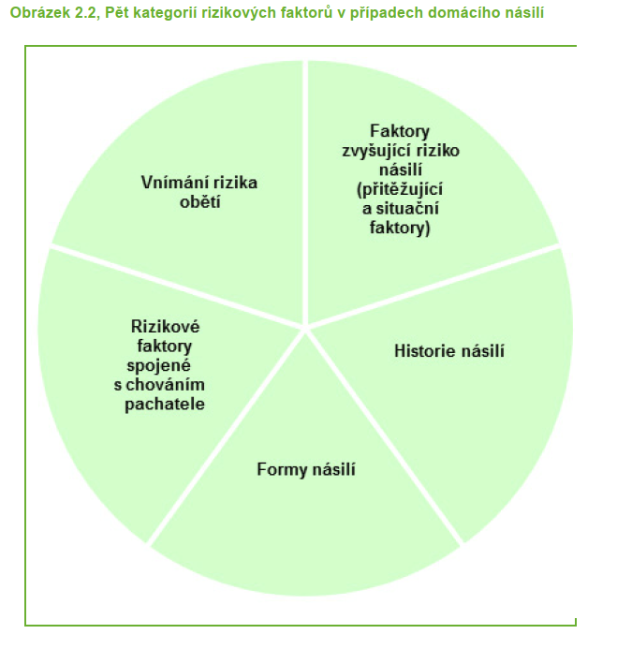

Slide 42
Pět kategorií rizikových faktorů
Historie násilí - DN v předchozích vztazích
- násilí na dětech a dalších členech domácnosti
- násilné chování obecně
- porušení soudních nařízení a ochranných opatření
Formy násilí - závažnost a častost násilí
- použití zbraně/vyhrožování zbraní (jakákoliv zbraň), zda není NO držitelem zbrojního průkazu
- kontrolující chování a izolace
- stalking/nebezpečné pronásledování
- sexuální násilí
- vyhrožování zabitím/závažným násilím
- škrcení a dušení

Slide 43
Pět kategorií rizikových faktorů
III. Rizikové faktory spojené s chováním původce násilí
problémy s alkoholem a drogami
extrémní žárlivost, majetnictví a jiné negativní postoje k ženám
psychické problémy, včetně vyhrožování sebevraždou
zhoršená ekonomická situace
IV. Vnímání rizika oběti
strach o sebe (a ostatní)
V. Faktory zvyšující riziko násilí (přitěžující a situační faktory)
rozchod/odchod od násilného partnera
kontakt s dětmi
nevlastní děti v jedné domácnosti s původcem násilí
násilí v těhotenství

